Slide 1
#РОББО лаборатория
#Датчик температуры
#Сравнение количества теплоты
#Основное общее
#Физика
#Примерная программа
#А.В.Перышкин
#2014
#8 класс
#Количество теплоты
#Лабораторная работа
#Физическое чаепитие
#3 урок (из 25)
#Ульяна Валерьевна
Notes:
Заполняете все поля

Slide 2
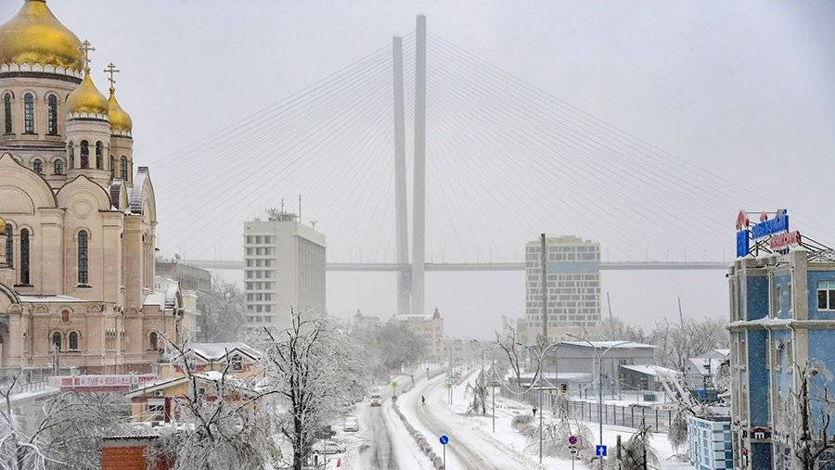
Notes:
Основной тип слайда, можно размещать любую информацию, которая не подходит под остальные типы слайдов

Slide 3
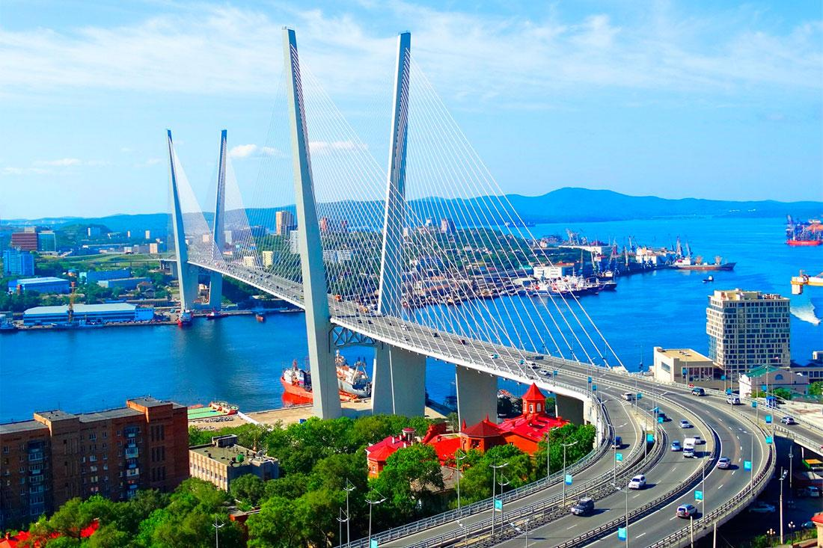
Notes:
Основной тип слайда, можно размещать любую информацию, которая не подходит под остальные типы слайдов

Slide 4
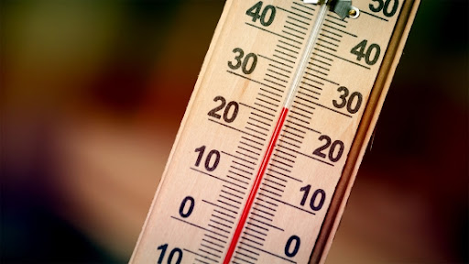
Notes:
Основной тип слайда, можно размещать любую информацию, которая не подходит под остальные типы слайдов

Slide 5
Notes:
Основной тип слайда, можно размещать любую информацию, которая не подходит под остальные типы слайдов

Slide 6
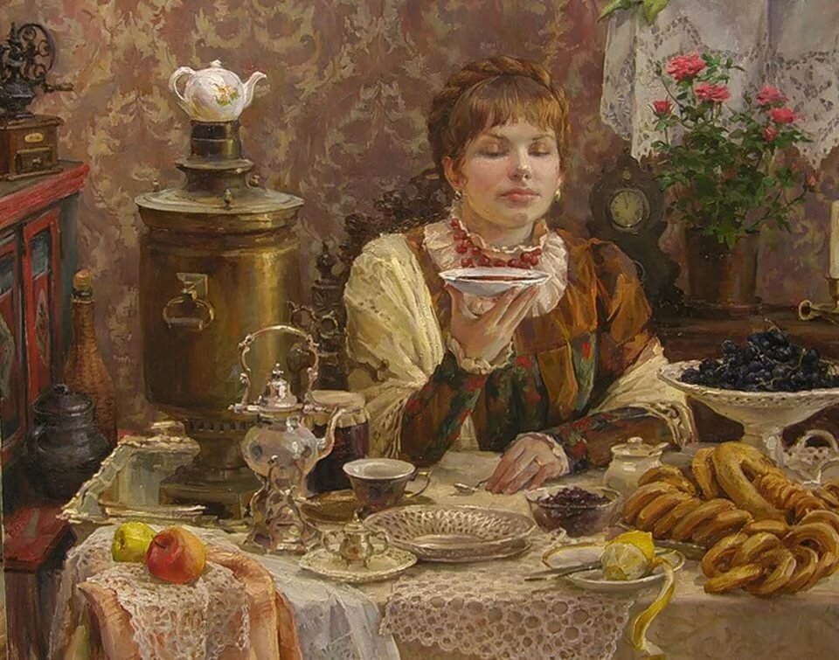
Notes:
Основной тип слайда, можно размещать любую информацию, которая не подходит под остальные типы слайдов

Slide 7
Чаепитие-это физика?
1. Нагрев
2. Парообразование
3. Диффузия (сахар, чайные листья)
4. Вынужденная диффузия
5. Охлаждение/нагрев
Notes:
Если задание подразумевает обсуждение или дискуссию, то используйте этот тип слайда.

Slide 8
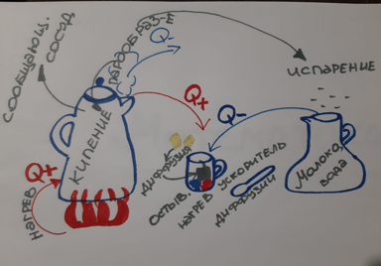
Проверка
Notes:
Основной тип слайда, можно размещать любую информацию, которая не подходит под остальные типы слайдов

Slide 9
Что будем делать?
- Q₁
+ Q₂
Notes:
Основной тип слайда, можно размещать любую информацию, которая не подходит под остальные типы слайдов

Slide 10
Техника безопасности
Будьте внимательны и дисциплинированны.
При работе с приборами из стекла соблюдайте особую осторожность.
Проверьте целостность стеклянной посуды, не ставьте ее на край стола.
Если все же разбили стекло, осколки стекла нельзя стряхивать со стола руками, сметайте их щеткой. Обратитесь за помощью к учителю.
Соблюдайте осторожность при работе с горячей водой и термометром.
Следите, чтобы модуль цифровой лаборатории не подвергался ударом.
Следите, чтобы вода не попала на ноутбук.
Notes:
Основной тип слайда, можно размещать любую информацию, которая не подходит под остальные типы слайдов

Slide 11
Роли в команде
Notes:
Основной тип слайда, можно размещать любую информацию, которая не подходит под остальные типы слайдов

Slide 12
Итоги эксперимента
Сравните вычисленные значения Q1 и Q2. Почему не у всех из вас эти величины равны?
Можно ли полностью исключить теплообмен с окружающей средой?
Какой результат вы получили бы в идеальных условиях?
Достигнута ли вами поставленная цель (проверено ли предположение опытом)?
-Q₁ ? +Q₂
Отдано горячей водой Получено холодной водой
Notes:
Основной тип слайда, можно размещать любую информацию, которая не подходит под остальные типы слайдов

Slide 13
Верю-не верю
1.Тепло всегда передается от горячего тела холодному.
2.Количество теплоты измеряется в джоулях.
3.Чтобы рассчитать массу т тела, необходимо его объем разделить на плотность ρ.
4.Если в холодный чай налить горячее молоко, то чай станет еще холоднее.
Notes:
Основной тип слайда, можно размещать любую информацию, которая не подходит под остальные типы слайдов

Slide 14
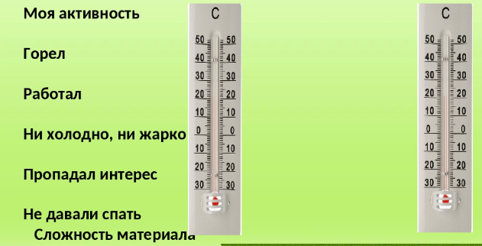
Итоги урока
Как мы учились?
Тема следующего урока:
Решение задач по нахождению количества теплоты и зависящих от неё величин.
Notes:
Предпоследний слайд.

Slide 15
Умным быть модно!
Notes:
Используйте этот слайд последним, или предпоследним, если у Вас есть доп.задание.

